Slide 1
Case
Beskrivningar av tre fiktiva personer och deras situation, med följdfrågor att diskutera kring.

Slide 2
Förhållningsregler gruppdiskussion:
Visa respekt för varandra.
Var nyfiken på vad andra har att säga.
Respektera andras upplevelser som sanna för dem.
Det finns inte alltid ett rätt svar.

Slide 3
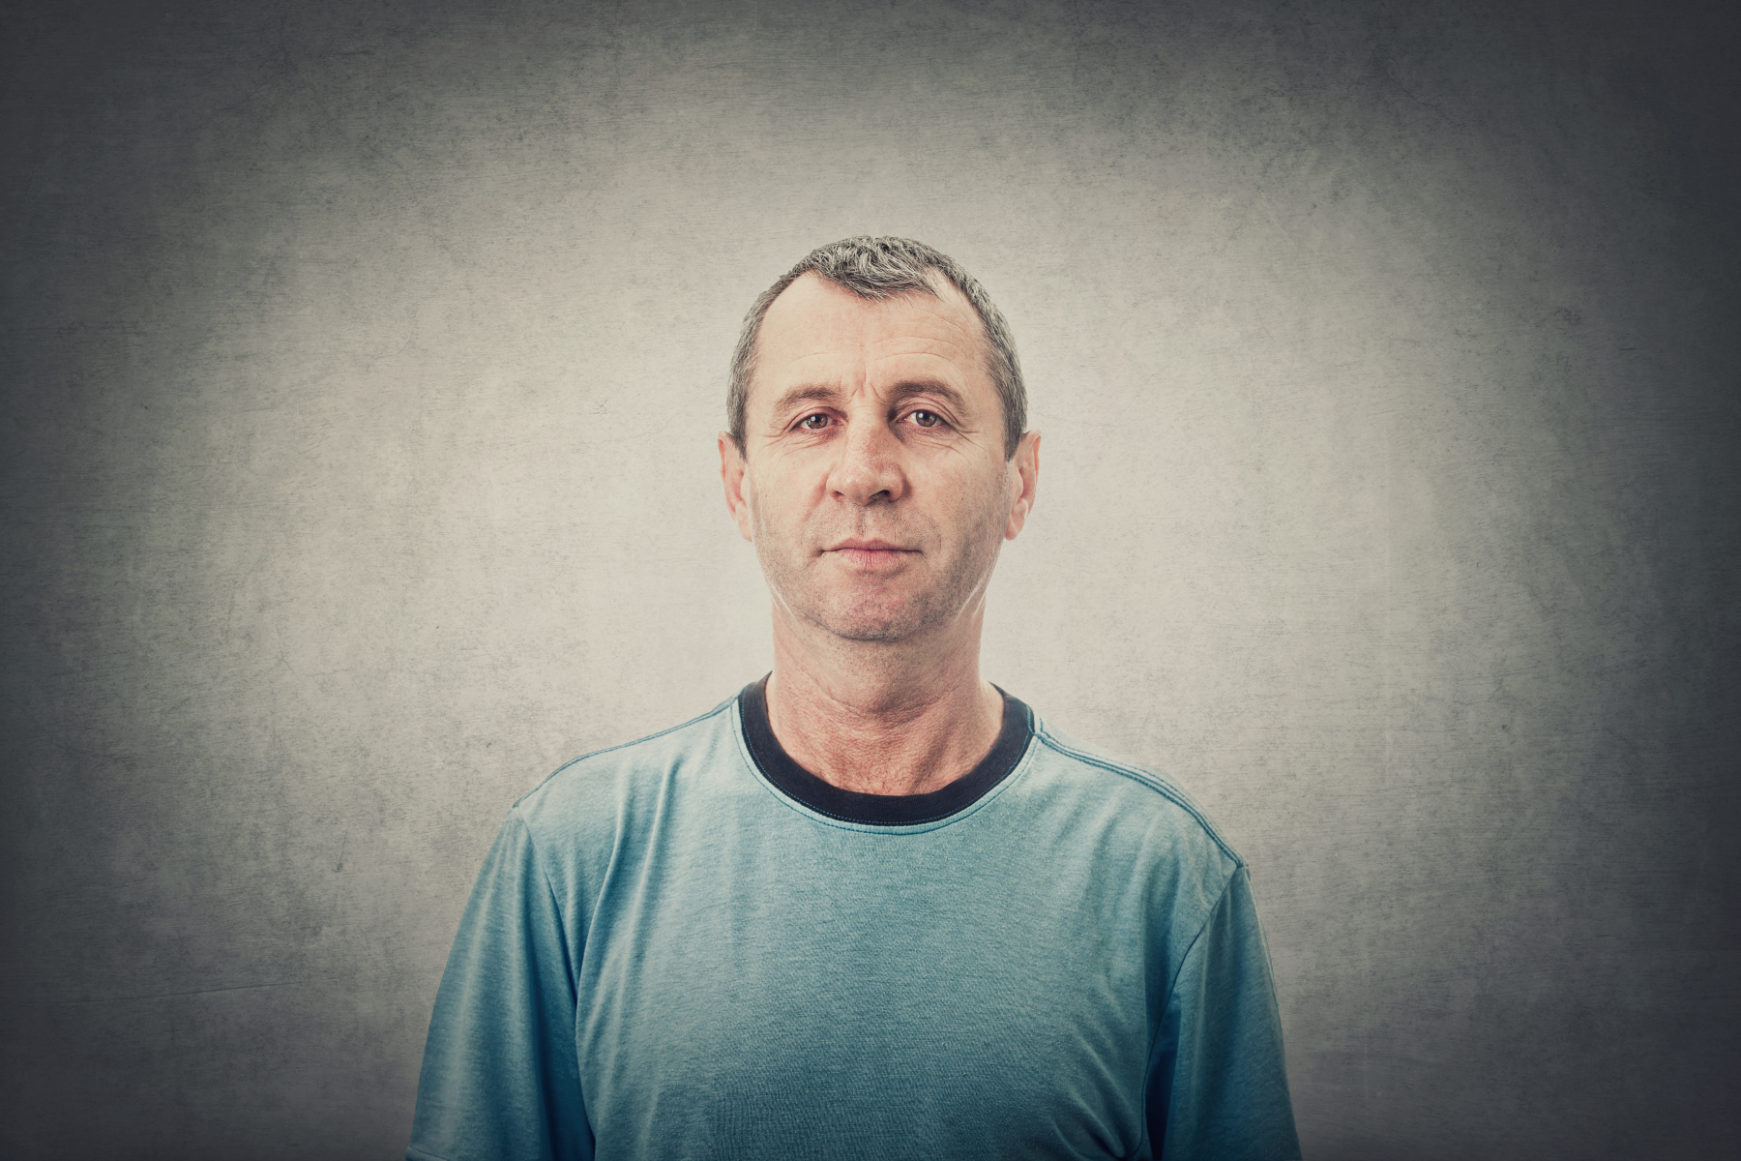
Jörgen
Bild: Most Photos
Jörgen brukar normalt sett alltid vara först på
plats på morgonen och hälsa glatt på sina
kollegor när de kommer dit. För några
månader sedan skilde sig Jörgen från sin fru
och hans kollegor noterar att han börjat
komma för sent fler dagar i veckan och inte
hälsar på dem. När någon frågar så berättar
han öppet om skilsmässan och den process han genomgår med att hitta nytt boende och dela på vårdnad av barn mm. Jörgen säger att det inte är några problem utan att han tar det med ro, men en av kollegorna har sett honom gråta när han låste upp sin cykel efter en arbetsdag för att cykla hem.

Slide 4
Jörgen
Visar Jörgen några tecken på att inte må bra? Hur tycker ni att kollegorna ska agera i detta fall?

Slide 5
Nina
Bild: Most Photos
Nina är ny på jobbet, hon är ung och ambitiös. I den
enhet hon jobbar är det flera som precis gått i pension
och det har varit svårt att rekrytera nya medarbetare så
de är underbemannade. Nina tar ofta extrapass. I och
med att de är underbemannade finns inte så många
erfarna kollegor att fråga om hjälp eller som kan visa hur
saker går till, så hon får lösa det mesta själv vilket skapar
en osäkerhet och stress. Utöver jobbet är Nina frivilligt
engagerad i föreningslivet vilket tidigare varit en kul hobby som gett energi, men som nu mest känns som en börda på grund av att engagemanget har ökat i omfattning så att det tar upp nästan all fritid. Det finns inte mycket tid över till återhämtning. Ibland får Nina tungt att andas och hjärtklappning "från ingenstans".

Slide 6
Nina
Tror ni att det finns några tecken kring Ninas mående som man kan se utifrån? I så fall, vilka? Hur kan man som kollega agera?
Vad kan Nina göra själv?

Slide 7
Måns
Bild: Most Photos
Måns har aldrig varit en särskilt sjukdomsdrabbad person men det ändrades för cirka ett år sedan, då han återkommande började sjukskriva sig i korta perioder. Han har haft otur med olika åkommor såsom ont i ryggen, ont i knät, huvudvärk mm. Måns har sökt sig till vårdcentralen som inte kunnat hitta något direkt fel eller orsak tills hans hälsoproblem. Läkaren har frågat om hur Måns mår i övrigt, psykiskt, men det spåret viftade Måns bort snabbt och sade "det är absolut inget fel i huvudet på mig". Måns ser psykisk ohälsa som ett svaghetstecken. Visst, äktenskapet kanske inte går så bra just nu och det är mycket att göra med tre barn och jobb, samt att han känner att han ”tappat bort sig själv” och aldrig gör något kul längre. Han känner sig även ofta ensam och oförstådd trots att han är omgiven av familj och vänner. Men det är helt irrelevant för detta, eller?

Slide 8
Måns
Tror ni att Måns fysiska mående kan ha något att göra med hans psykiska mående? Vad tycker ni att Måns bör göra?

